Slide 1
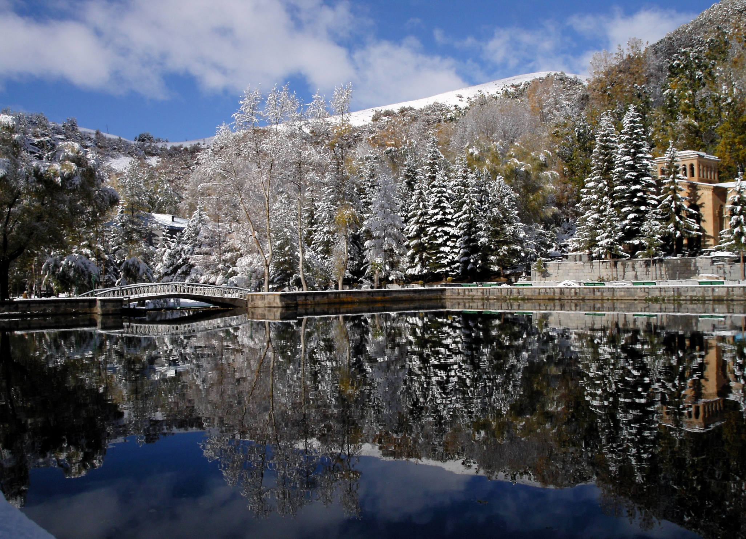
Город курорт Джермук

Slide 2
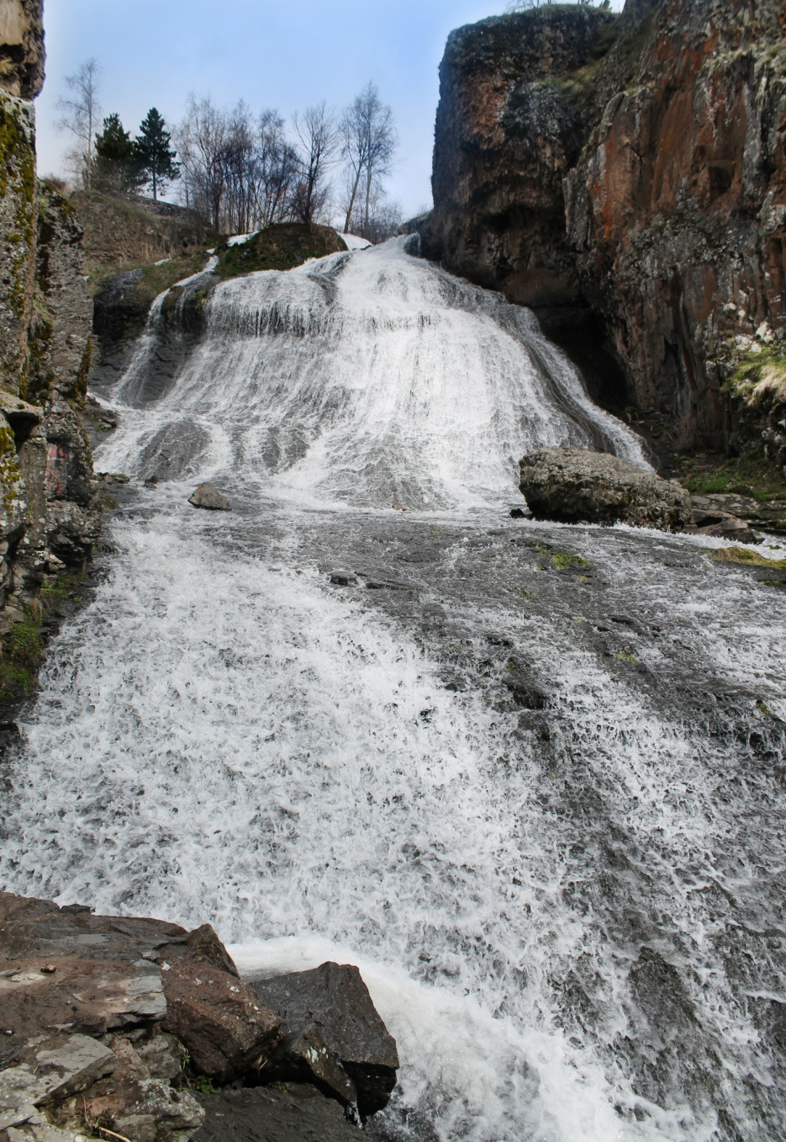
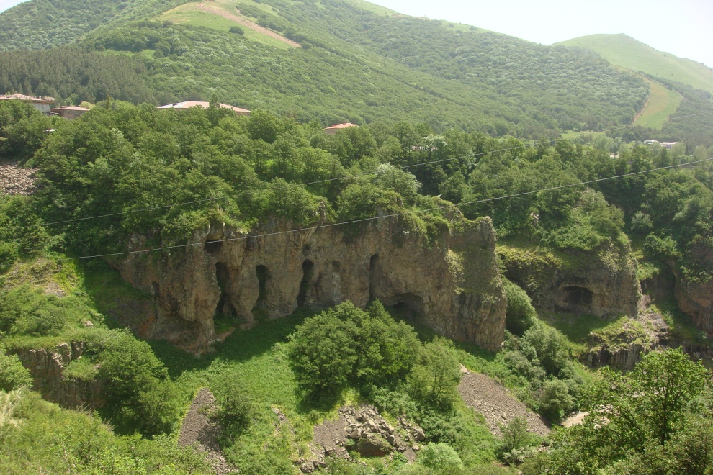
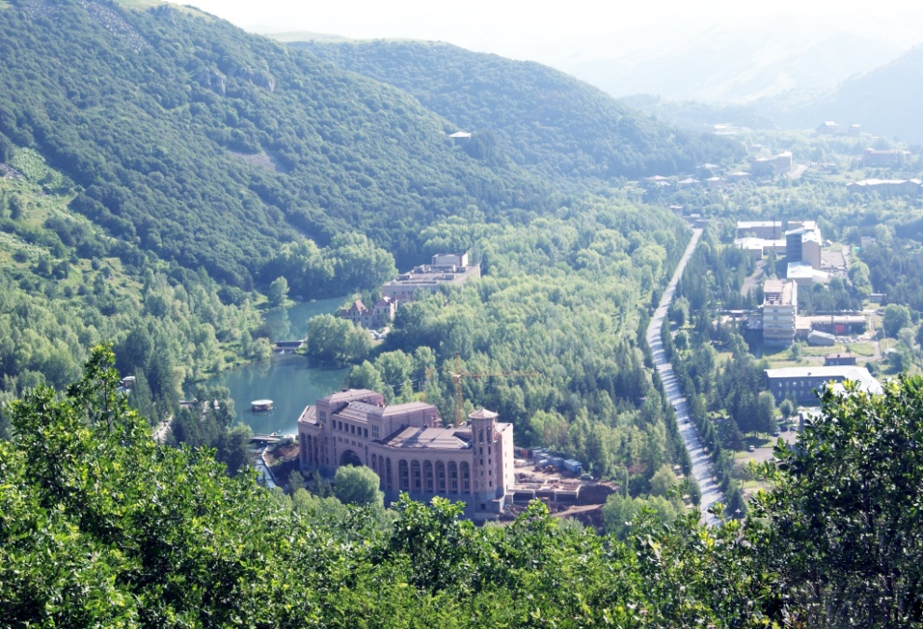
Город со всех сторон окружен цепьями гор, склоны которых покрыты лесами.
Джермук расположен в юго-восточной части Армении, в верховьях реки Арпа, на высоте 2080м выше уровня моря.

Slide 3
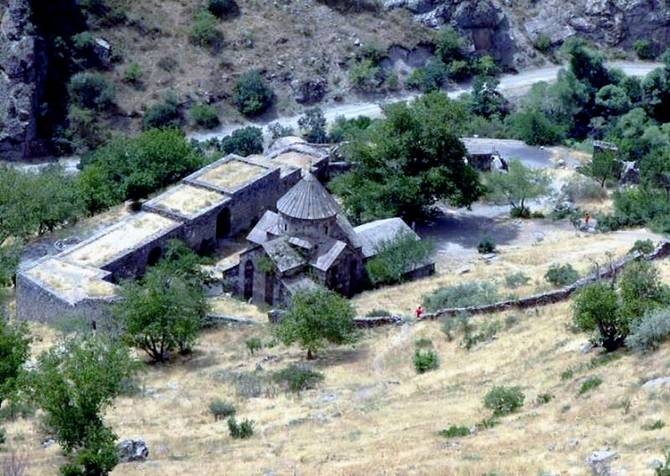
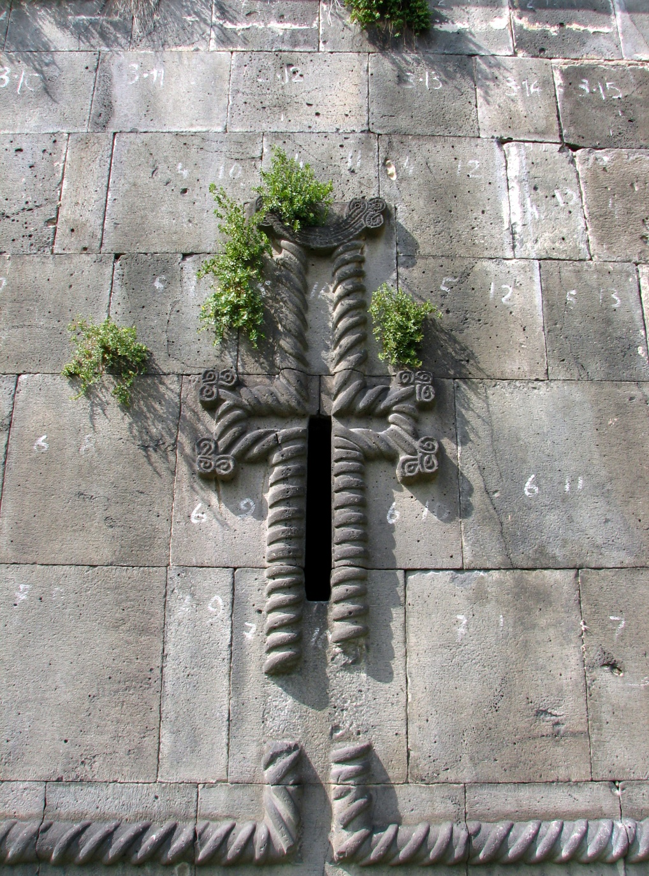
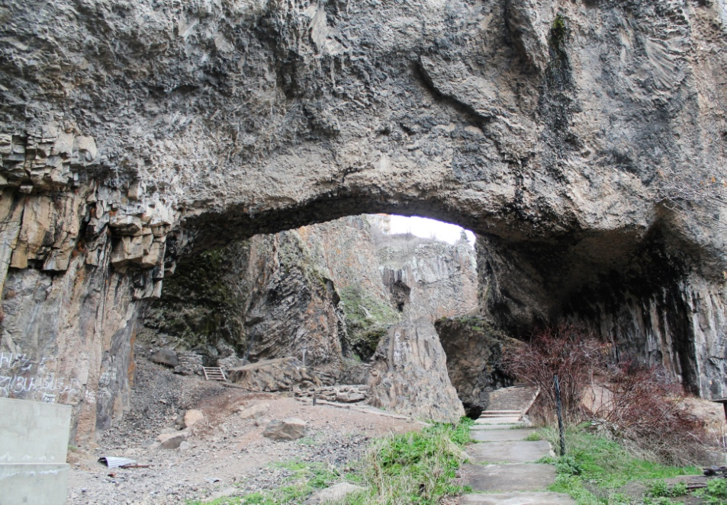
Окрестности города - курорта богаты неповторимыми историко - архитектурными памятниками.

Slide 4
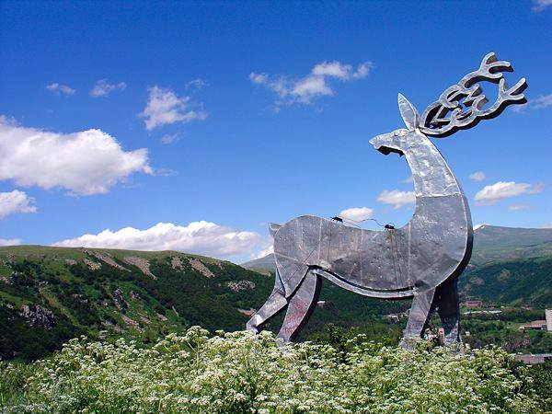
О чудодейственной силе Джермукской воды складывались легенды, одна из которых гласит: “Давно, очень давно, когда человек еще охотился, чтбы добыть себе пропитание, девственные леса местности изобиловали разнообразнейшей живностью. И вот однажды опытный охотник смертельно ранил молодую лань. С огромным напряжением, преследуемая охотником, из последних сил лань бросается прочь от гибельных стрел. Еле перебирая тоненькими ногами лань, наконец, добирается до бассейна минерального источника и в изнеможении падает в пузырящуюся влагу и … О, чудо, через минуту боль утихат,кровь перестает литься, и чуть погодя лань выбирается из живительных вод совершенно обновленная и полная сил, и в момент исчезает в густых лесах близлежащих гор. Немало повидавший на своем веку охотник был потрясен необычайными возможностями обыкновенной воды, и слава о живой воде Джермука с тех пор пошла по городам и весям, а лань, поведавшая людям тайну чудесной воды становится любимицей и гербом Джермука

Slide 5
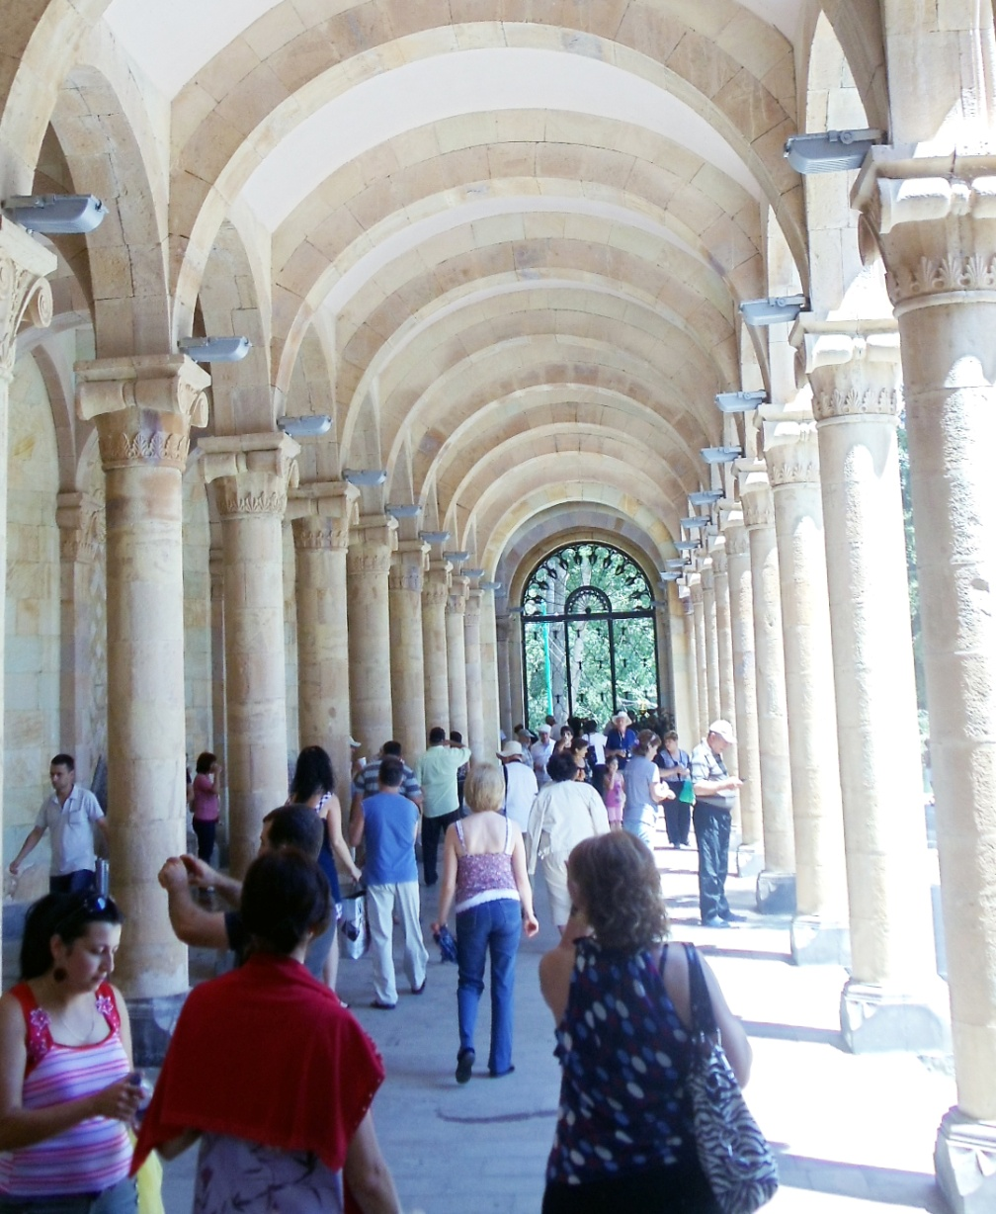
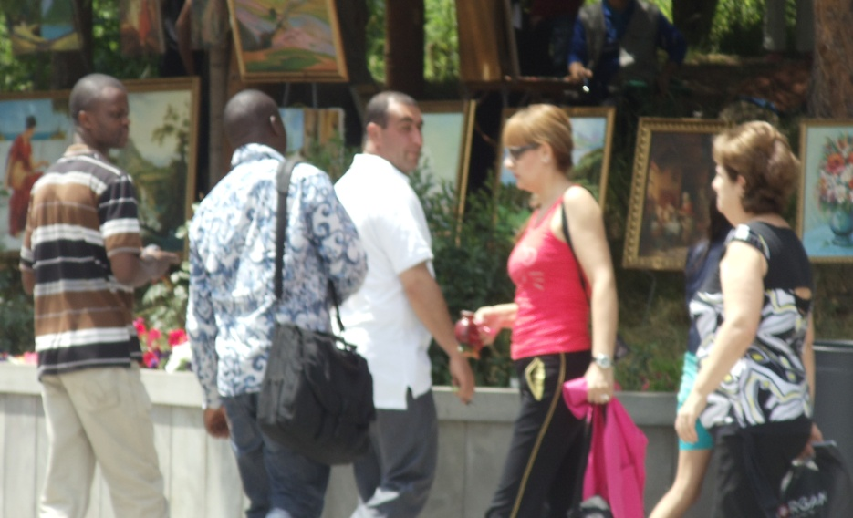
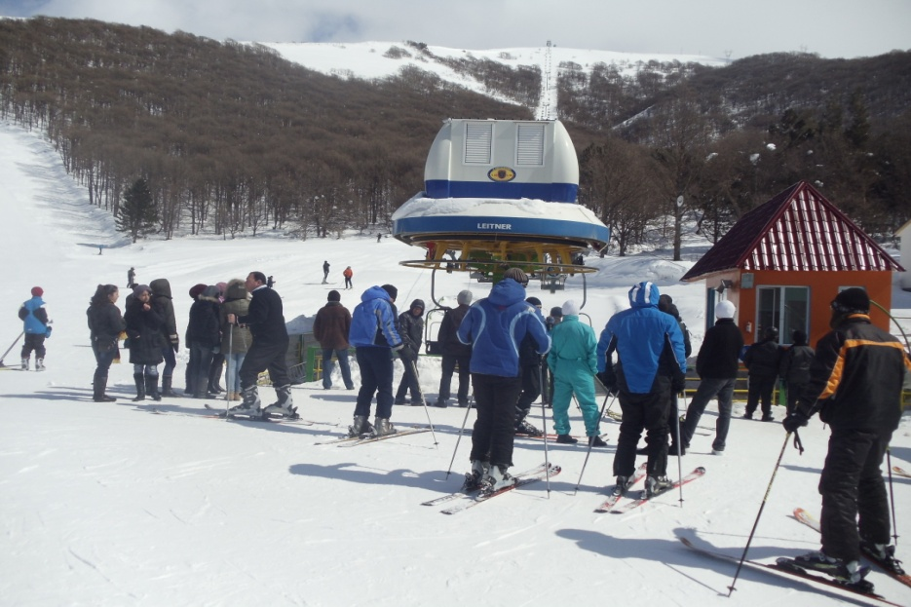
Бурное развитие Джермука началось с 1925 года. В 1940 году был сдан в эксплуатацию первый санаторий и таким образом началась активная деятельность здравницы Джермук. Сегодня сюда приезжают со всех концов с целью отдыха и лечения.

Slide 6
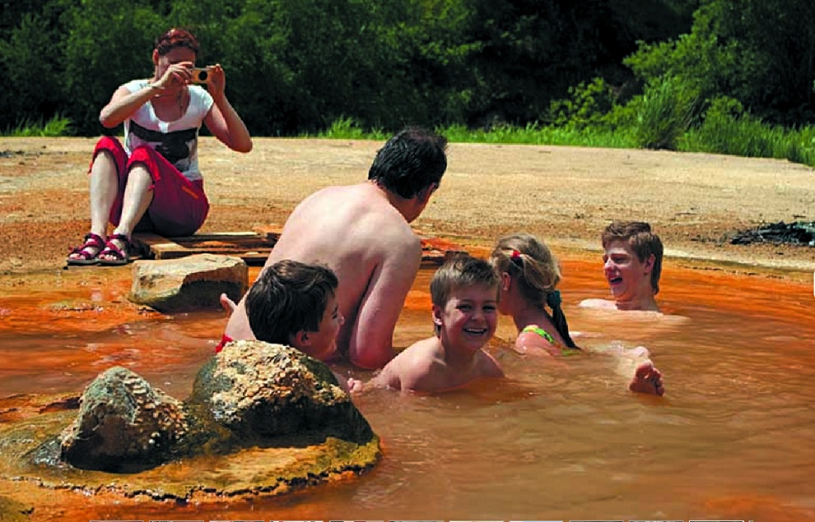
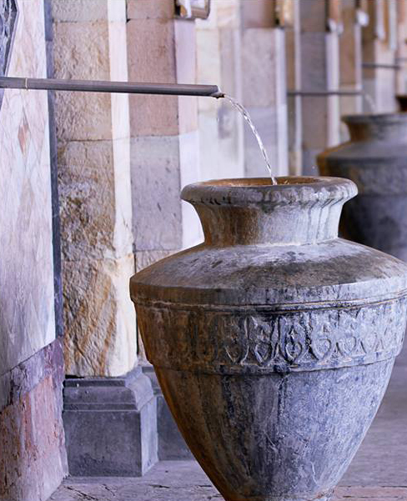
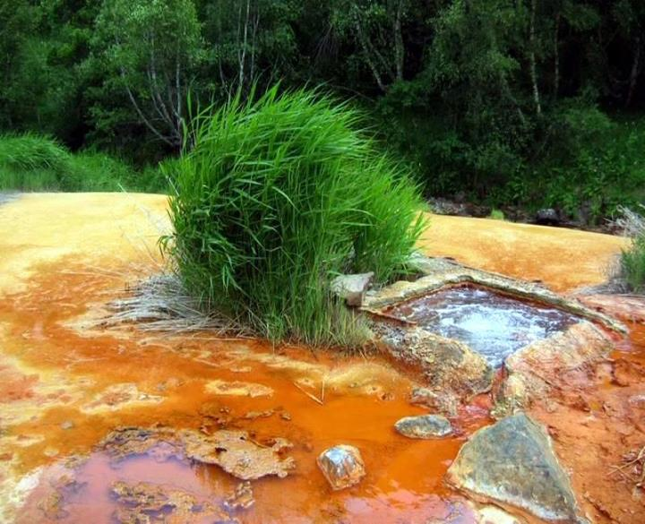
Издавна Джермук известен как здравница, в которой осуществляется лечение минеральными водами и климато - терапией. Минеральные воды Джермука по своему составу и свойствам классифицируются к ряду углекислых, гидрокарбонатосульфатных, хлоридных, натрие-кальциевых, магнезиумных вод.

Slide 7
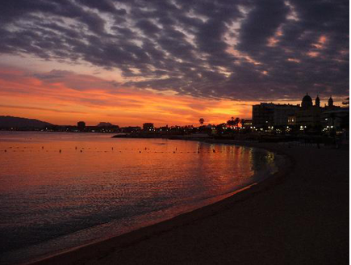
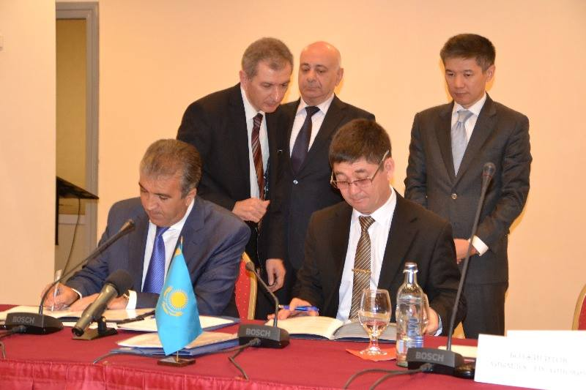
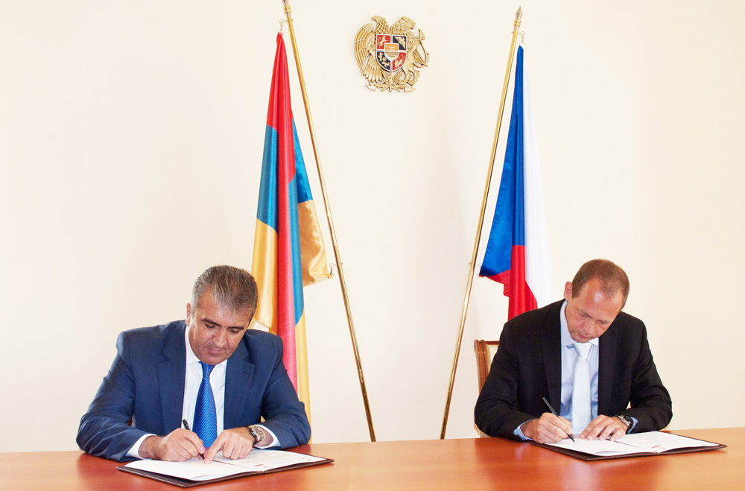
Города-побратимы
Щучинск /Казахстан/
Сен-Рафаэль (Франция)
Карловы Вары /Чехия /

Slide 8
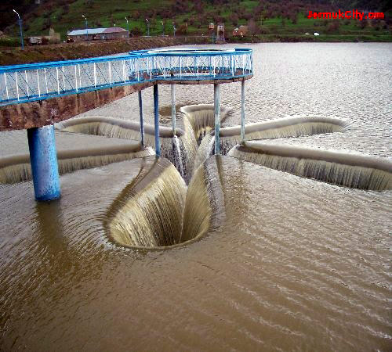
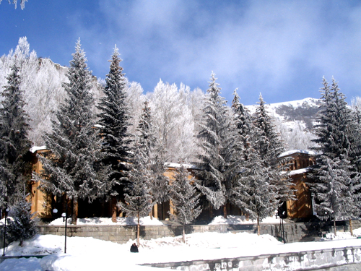
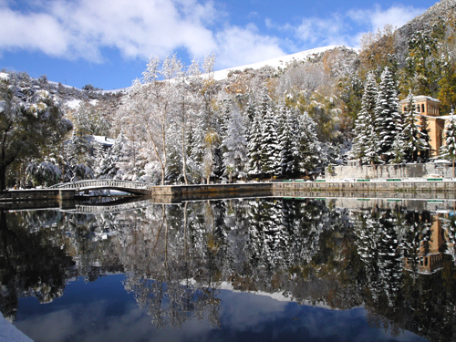
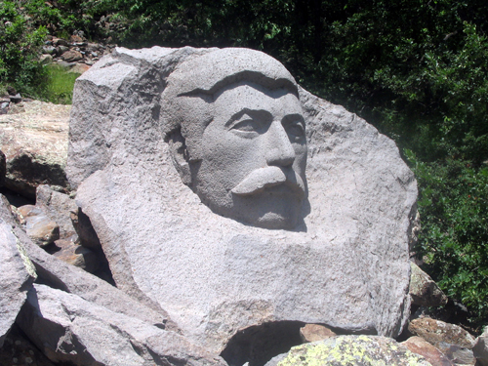
.

Slide 9
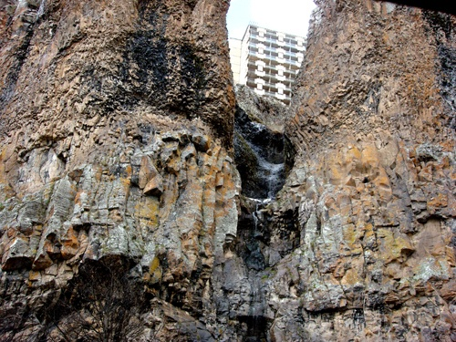
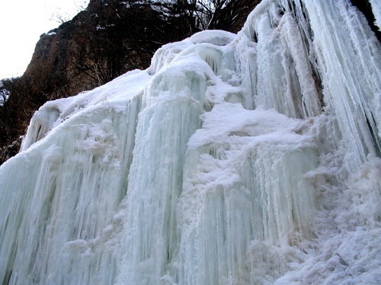
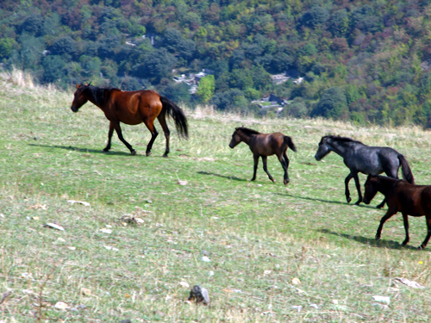
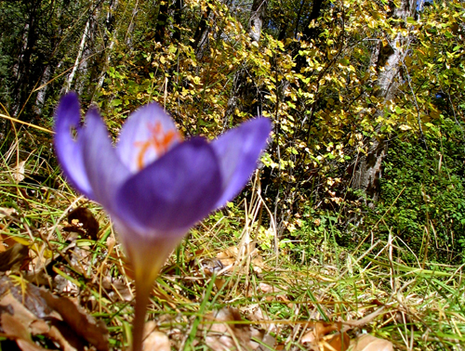

Slide 10
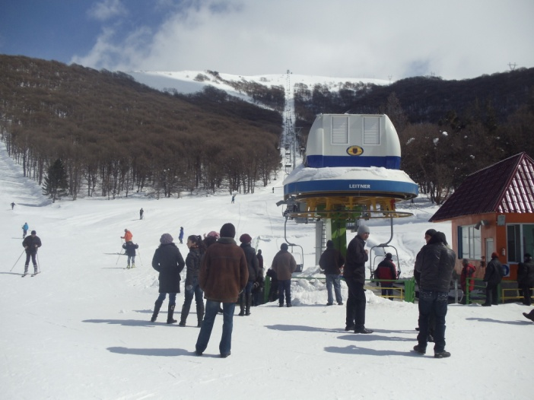
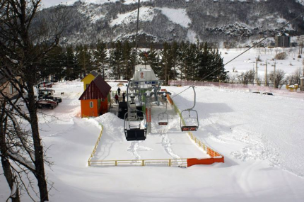
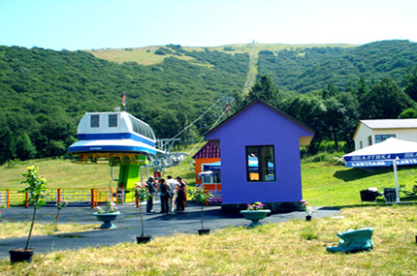
Канатная дорога
Канатная дорога построена в 2007 году австрийской компанией Leitner. Длина канатной дороги 1000 м. Разница между уровнями верхних и нижних опор 400 м. Высшая точка находится на высоте 2480 м, где находится бар-кафе. Есть два лыжных маршрута. Длина первой 1450м, а второй -1550м. Количество мест-200. Внизу действует пракат лыж и сноубордов, есть кафе и стоянка для автомобилей.

Slide 11
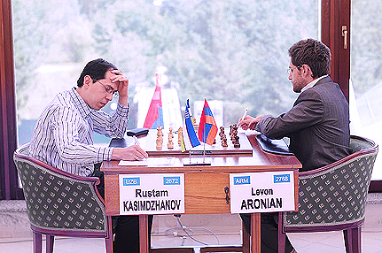
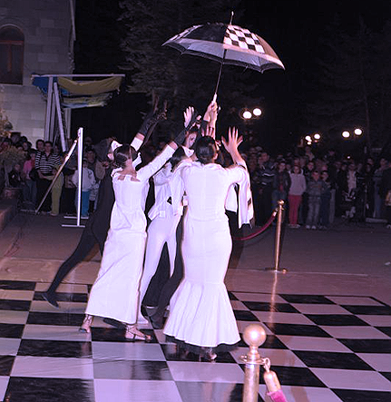
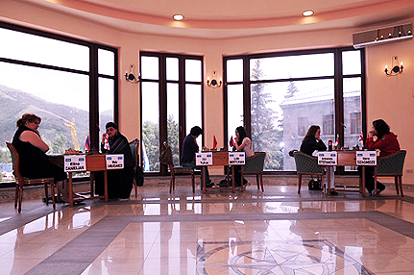
Джермук принмает активное участие в многочисленных
шахматных турнирах, некоторые из которых
стали традиционными
Начаная с 2006 года в Джермуке проводятся международные юношеские
турниры. Джермуке проводиться международные турниры
пасвященные памяти Карена Асряна.
Уже который год, как в Джермуке проводится полуфинал первенства Армении по шахматам, а также один из этапов первенства мира
по шахматам.

Slide 12
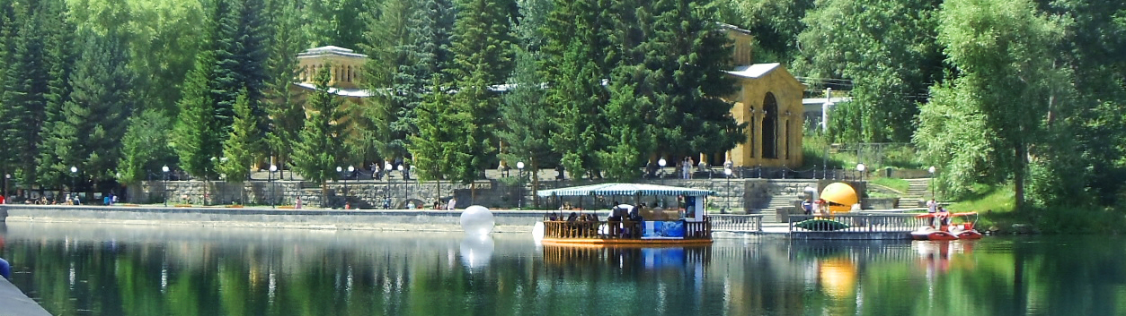
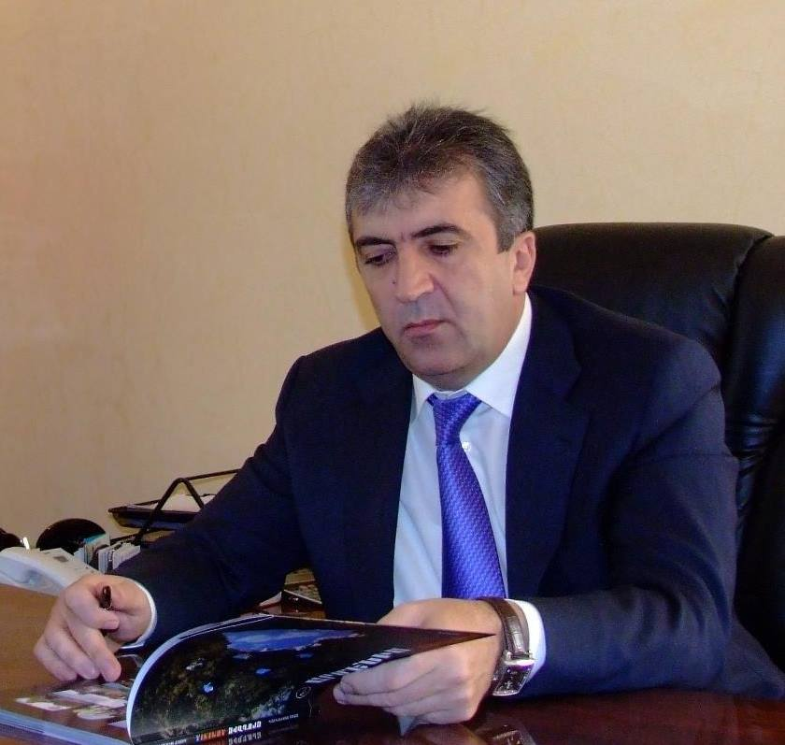
Уверяю Вас, Джермук принадлежит к тем райским уголкам планеты, всю прелесть, чудодейственность. всемогущее воздействие природы и минеральных вод которых можно понять, только посетив их.
Мы с радостью примем всех посетителей и гостей нашего города.
С уважением,
мэр города Джермук
Вардан Оганнисян

